Slide 1
Školský a školní management
Katedra pedagogiky pdf MU

Slide 2
Informace o předmětu
Prezenční výuka
pátek 29. 9. 18:30–20:10 učebna 50
pátek 1. 12. 18:30–20:10 učebna 50
Studium odborné literatury
Obst, O. (2006). Manažerské minimum pro učitele. Olomouc: UP.
Rukověť základní školy (vybrané texty)
doporučené časopisecké studie (vloženo ve studijních materiálech v IS).
Ukončení předmětu: zápočet
Podmínky úspěšného ukončení:
zápočtový test – 70 % správných odpovědí
samostatná práce/práce ve dvojici – vybrané téma, podrobnosti v závěru semináře

Slide 3
Školní úraz
Přečtěte novinový článek.
Ve dvojici diskutujte o tom, jak hodnotíte počínání učitelů v popisované situaci.
Jednali (podle vašeho názoru) v souladu s platnou legislativou?
Měli/mohli postupovat jinak?
Měli/mohli něco udělat lépe?
Konfrontujte své postoje s rozhodnutím soudu.

Slide 4
Jak souvisela předchozí práce s předmětem školský a školní management?

Slide 5
Rukověť základní školy
Najděte v textu z Rukověti základní školy odpovědi na otázky formulované v pracovním listě.
Odpovědi si zapište, poslouží vám při přípravě na závěrečný test.

Slide 6
Management
= řízení (při práci s lidmi hovoříme o vedení) proces zahrnující: plánování – organizování – operativní řízení – kontrolu
Jak rozumíte pojmu školský management?
Co znamená pojem školní management?
Jaký je vztah mezi těmito dvěma termíny?

Slide 7
ŠKOLSKÝ MANAGEMENT a jeho subsystémy
makrořízení zkoumá instituce a osoby, které řídí výchovu a vzdělávání ve školském resortu. Zkoumá řízení ze strany státní školské správy, vzájemný vztah jednotlivých stupňů řízení školství v ČR, proporce strategického, taktického a operativního řízení na jednotlivých stupních, regulativní a normativní aspekty, sociální otázky ve školství apod.,
mikrořízení se zabývá otázkami vnitřního řízení školy, kompetencemi řídících činitelů, principy a funkcemi řízení školy, metodami a formami řízení školy, řídícími vztahy, ale i otázkami ekonomického a administrativně správního usměrňování školy; = školní management
řízení pedagogického procesu (výuky) zkoumá usměrňování tohoto rozhodujícího procesu ze strany vedení školy, předmětových komisí, třídních učitelů, jednotlivých učitelů apod. Teorie řízení výuky má nejblíže k didaktice a k teorii výchovy, abstrahuje od procesů ekonomického a administrativního zajištění činnosti školy; = pedagogický management.

Slide 8
Plánování
Struktura plánování zahrnuje dva kroky
Stanovení cílů
Určení cest k jejich dosažení, tedy
prostředků – Čím?
způsobu – Jak?
času – Kdy? Za jak dlouho?
prostoru – Kde?
Obst, O. (2006). Manažerské minimum pro učitele. Olomouc: UP, s. 31–32.

Slide 9
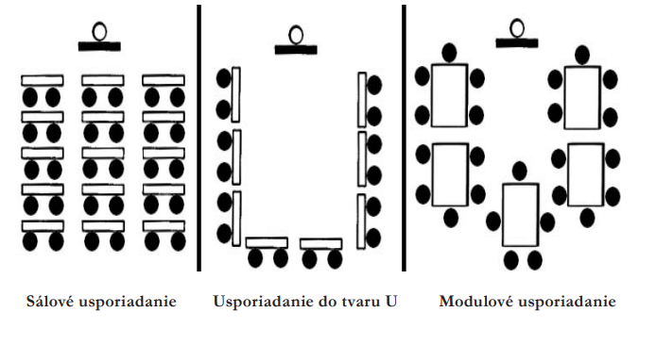

Slide 10
Jaké jsou výhody a nevýhody jednotlivých typů uspořádání?
Skupiny A
Skupiny b
z pohledu učitele
z pohledu žáka

Slide 11
Změna jako řízený proces
Učitelé znají z historie našeho školství řadu různých reforem, které se snad nikdy nepodařilo realizovat tak, jak to iniciátoři změn zamýšleli. … Můžeme se ptát: Byly to vždy změny, které vycházely z důkladné diagnostiky existujícího stavu? Byly potřebné? Nešlo někdy o pouhé napodobování jakýchsi „vzorů“? Byly formulovány jasné vize, které učitelé přijali? Řekl někdo učitelům, co se od nich očekává, jak se má změnit jejich práce? Dostali dostatek času na to, aby se naučili nově pracovat? Když si na tyto otázky odpovíme, snadno pochopíme, proč se již dlouhá léta v našem školství ve vnitřní práci škol prakticky nic podstatného nezměnilo.
(Obst, 2006, s. 46)

Slide 12
Aby došlo ke změně…
…musí být naplněny základní předpoklady a současně podmínky:
tlak na provedení změny
jasná vize
způsobilost provést změnu
odvaha udělat první krok

Slide 13
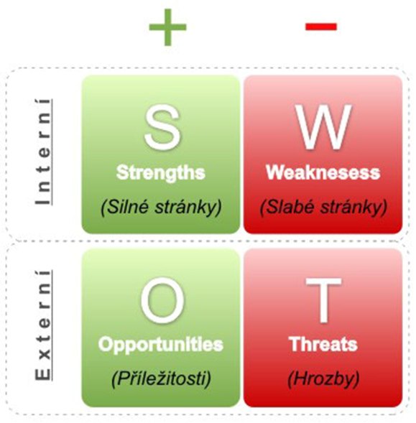
Než dojde ke změně…
Swot analýza

Slide 14
Využití Swot analýzy ve škole
V jakých situacích lze využít SWOT analýzu ve škole?
K čemu mohou její výsledky posloužit?
Jak byste mohli SWOT analýzu využít vy sami?

Slide 15
Školní a třídní klima z pohledu managementu
Co znamenají pojmy školní a třídní klima?
Z pohledu jakých aktérů mohou být oba fenomény nahlíženy?
Kdo se podílí na utváření školního a třídního klimatu?
Jakým způsobem můžeme ovlivňovat školní, resp. třídní klima?

